Slide 1
Учитель Буржалиева Д.Н.
Урок геометрии по теме:
« Углы, вписанные в окружность»
В 9 классе

Slide 2
На уроках геометрии очень важно уметь смотреть и видеть, замечать и
отмечать различные особенности
геометрических фигур.

Slide 4
Выбери верное утверждение
1.Касательная к окружности параллельна радиусу, проведенному в точку касания.
2. Если четырехугольник вписан в окружность, то сумма противолежащих углов равна 180 градусов.
3.Если четырехугольник описан около окружности, то суммы противолежащих сторон равны.

Slide 5
Закончи предложение
1.Центральный угол –это…
2.Угол, вписанный в окружность – это …
3. Угол, вписанный в окружность равен …

Slide 7
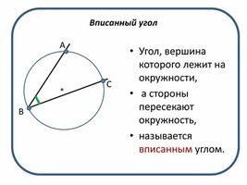

Slide 8
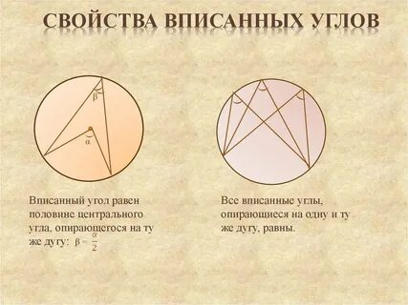

Slide 9
Найдите градусную меру угла АВС
B
B
O
O
120⁰
A
120⁰
A
C
C

Slide 10
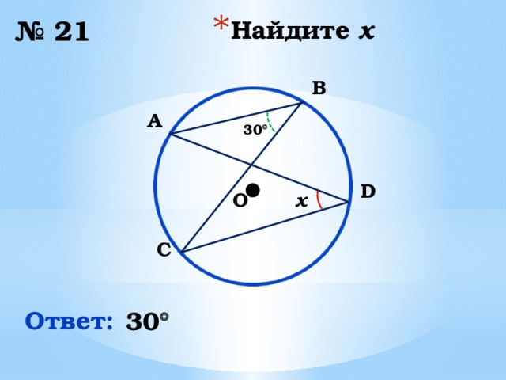

Slide 11
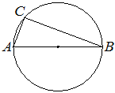

Slide 12
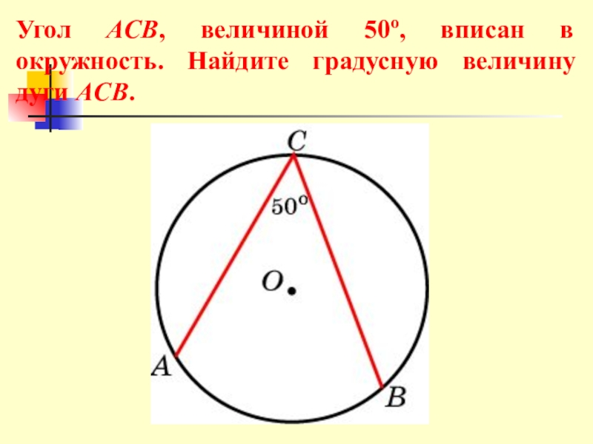

Slide 13
« Весь смысл жизни заключается в бесконечном завоевании неизвестного, в вечном усилии познать больше» Эмиль Золя.

Slide 14
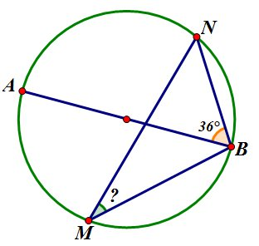

Slide 15
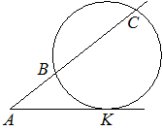
Через точку A, лежащую вне окружности, проведены две прямые. Одна прямая касается окружности в точке K. Другая прямая пересекает окружность в точках B и C, причём AB = 2, BC =16. Найдите AK.

Slide 16
Центр окружности, описанной около треугольника ABC, лежит на стороне AB. Радиус окружности равен 12,5. Найдите AC, если BC=24.

Slide 17
Самостоятельная работа
( задания по карточкам: задачи из тестов ОГЭ( задание 16))

Slide 18
Спасибо за урок!
УДАЧИ!

